Slide 1
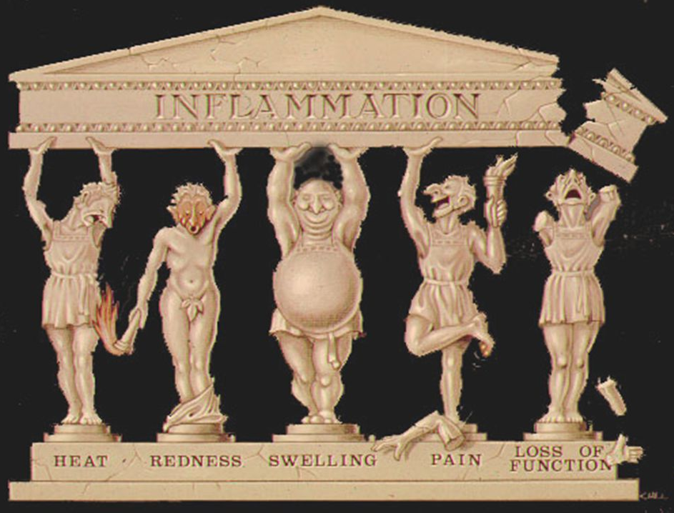
Κλινικο-παθολογοανατομική συζήτηση περιστατικών φλεγμονής
Ανδρέας Χ. Λάζαρης, Ιατρός - Ιστοπαθολόγος
Χαράλαμπος Χ. Μυλωνάς, Ιατρός - Eιδικευόμενος Παθολογίας

Slide 2
Δομή και σκοπός
Τέσσερα κλινικά περιστατικά για συζήτηση.
Σκοπός όχι η πλήρης κάλυψη της ύλης, αλλά η κατανόηση της ιστοπαθολογίας των εν λόγω περιπτώσεων και η διασύνδεσή της με την κλινική πράξη.

Slide 3
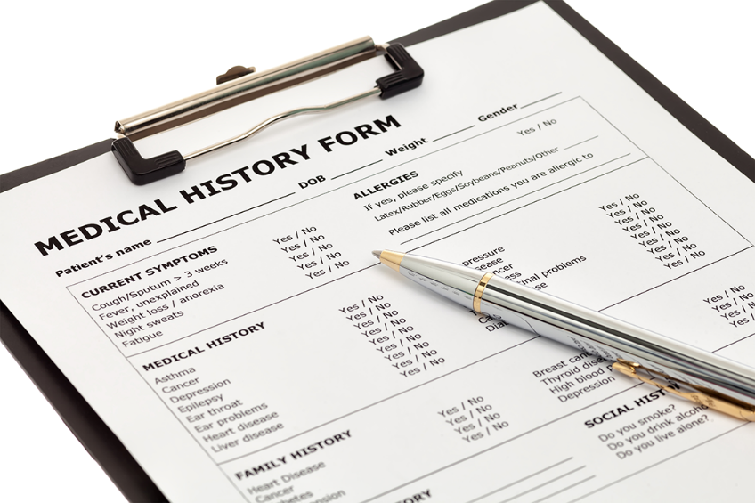
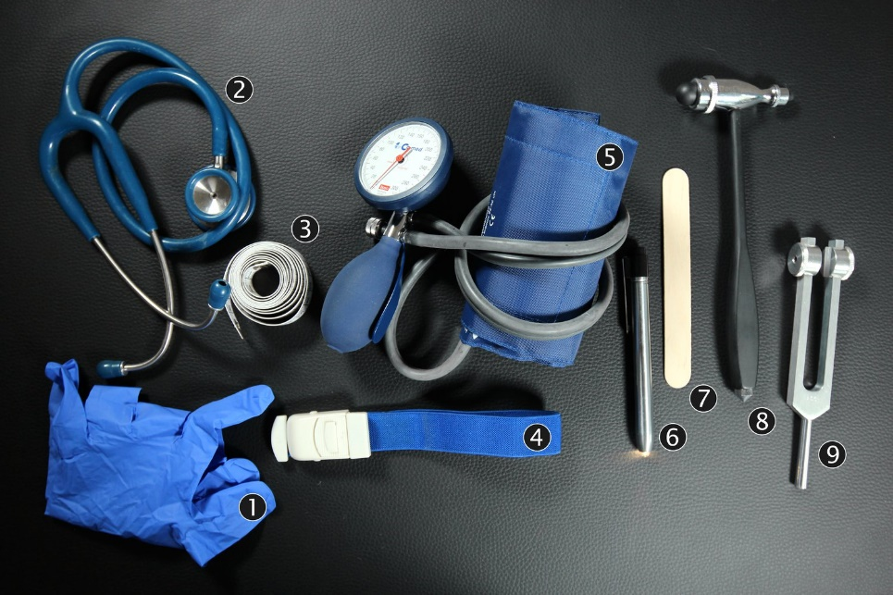
Βασικές γνώσεις
Ιστορικό: Πληροφορίες που μπορεί να αποκομίσει ο ιατρός από τον ασθενή και τους οικείους του σχετικά με το πρόβλημα του ασθενούς.
Κλινική εξέταση: Επισκόπηση, ψηλάφηση, επίκρουση, ακρόαση όλων των συστημάτων του ασθενούς.

Slide 4
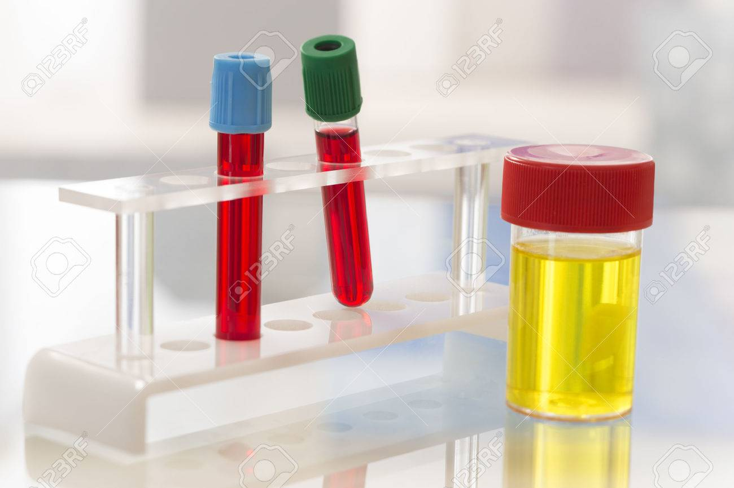
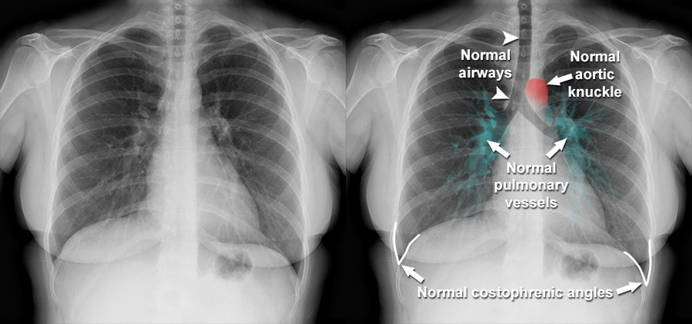
Βασικές γνώσεις
Εργαστηριακά: αιματολογικός, βιοχημικός, ανοσολογικός και μικροβιολογικός έλεγχος.
Απεικονίσεις:
ακτινογραφίες,
υπέρηχοι,
αξονικές/μαγνητικές τομογραφίες,
εξετάσεις
πυρηνικής ιατρικής, αγγειογραφίες.

Slide 5
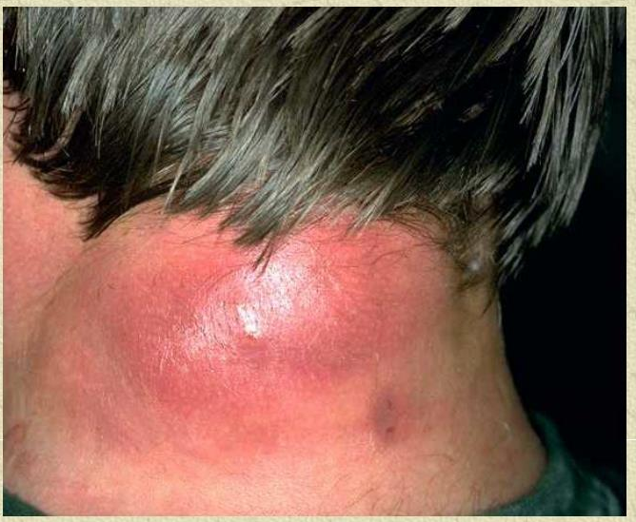
Περιστατικό 1
Ιστορικό:
Άνδρας 26 ετών αναφέρει πυρετό και άλγος στην περιοχή του αυχένα, από ημερών.
Κλινική εξέταση:
Πυρετός 38⁰C. Επώδυνο, θερμό και ερυθρό οζίο στην περιοχή του αυχένα, το οποίο κλυδάζει στην ψηλάφηση.
Εργαστηριακός έλεγχος:
13.000 λευκά/mm³
(φ.τ.:4.000-10.000),
85% πολυμορφοπύρηνα
(φ.τ. έως 60%)
Στα 100mg/dl η CRP (φ.τ.: <5)
Κλυδασμός: κυματοειδής κίνηση τού υγρού
που υπάρχει σε μια φυσιολογική
ή παθολογική κοιλότητα
του σώματος και είναι αισθητή
κατά την ψηλάφηση.

Slide 6
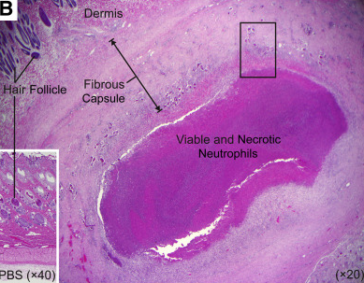
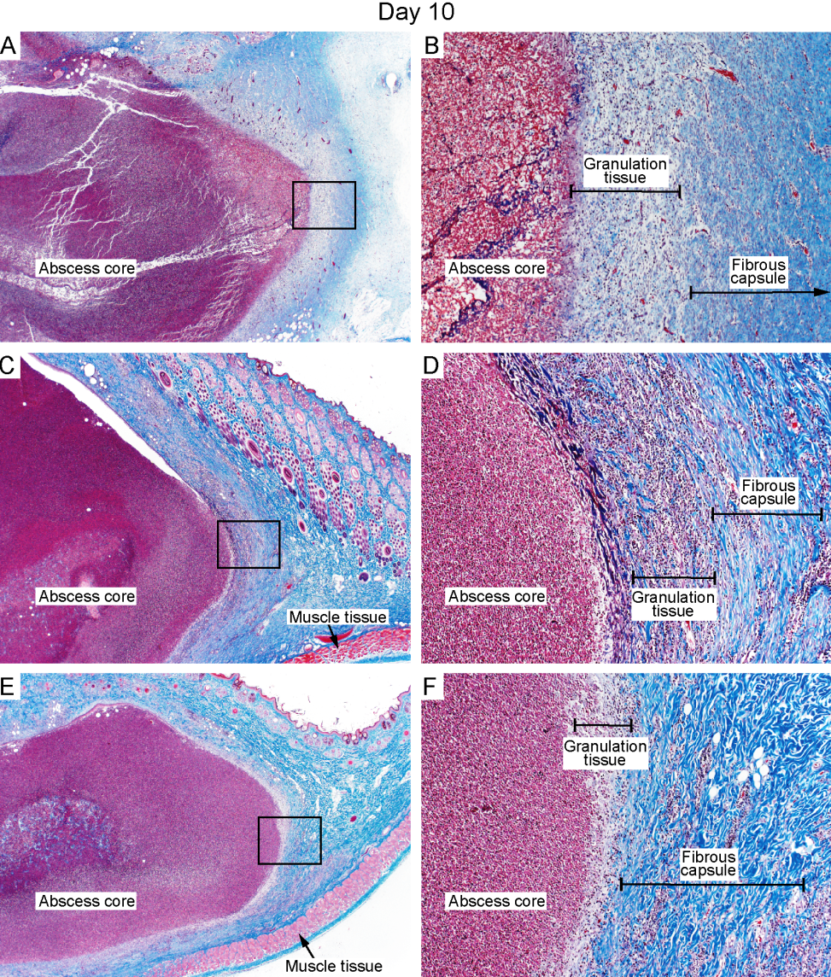
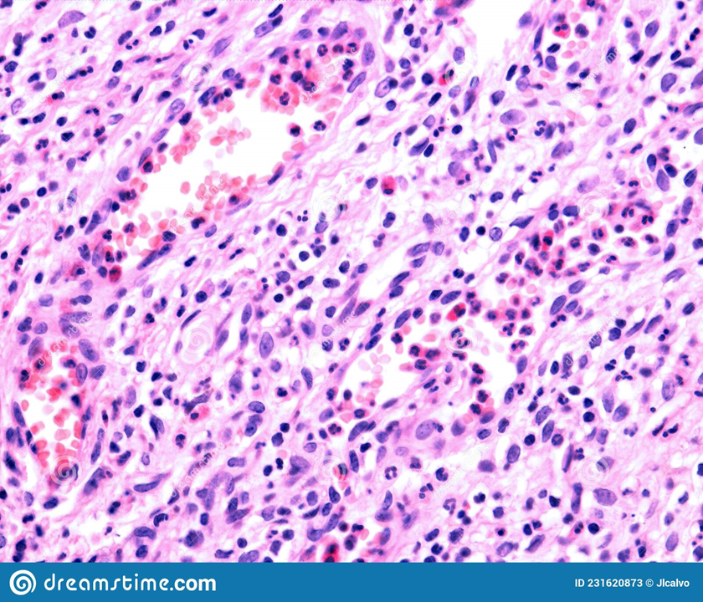
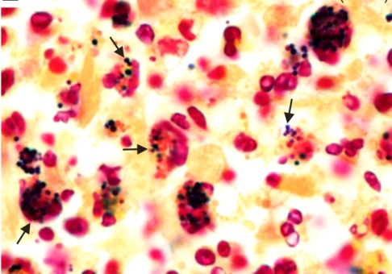
ΑΦΑΙΡΕΣΗ ΑΛΛΟΙΩΣΗΣ ΚΑΙ ΙΣΤΟΛΟΓΙΚΗ ΕΞΕΤΑΣΗ (Χρώσεις Α-Η, Masson & Gram)
Κοκκιώδης ιστός

Slide 7
Ποια επιπλοκή οξείας φλεγμονής εμφανίζει ο ασθενής;
2. Ποιος είναι ο υπεύθυνος μικροοργανισμός;
3. Γιατί τα αντιβιοτικά δεν επαρκούν από μόνα τους για την ίαση του ασθενούς;
Notes:
1. & 2. Απόστημα σε έδαφος δοθιήνα. Ο δοθιήνας, που ονομάζεται επίσης και «καλόγερος», είναι μια βαθιά θυλακίτιδα, λοίμωξη του θύλακα της τρίχας. Συνήθως προκαλείται από μόλυνση από το θετικό κατά Gram βακτήριο Staphylococcus aureus (χρυσίζων σταφυλόκοκκος), με αποτέλεσμα μια επώδυνη πρησμένη περιοχή στο δέρμα που προκαλείται από συσσώρευση πύου και νεκρού ιστού.
3. Τα αντιβιοτικά δεν έχουν καλή πρόσβαση στο όξινο περιβάλλον των αποστημάτων, τα οποία δεν διαθέτουν εσωτερική αγγείωση, οπότε η χειρουργική διάνοιξη και παροχέτευση είναι 1^{ης} εκλογής θεραπεία σε μεγάλα βακτηριακά αποστήματα, σε συνδυασμό με αντιβίωση.

Slide 8
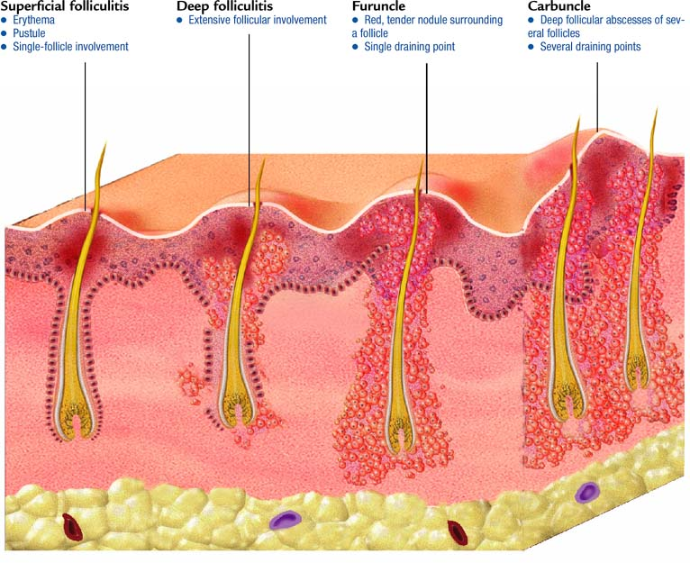
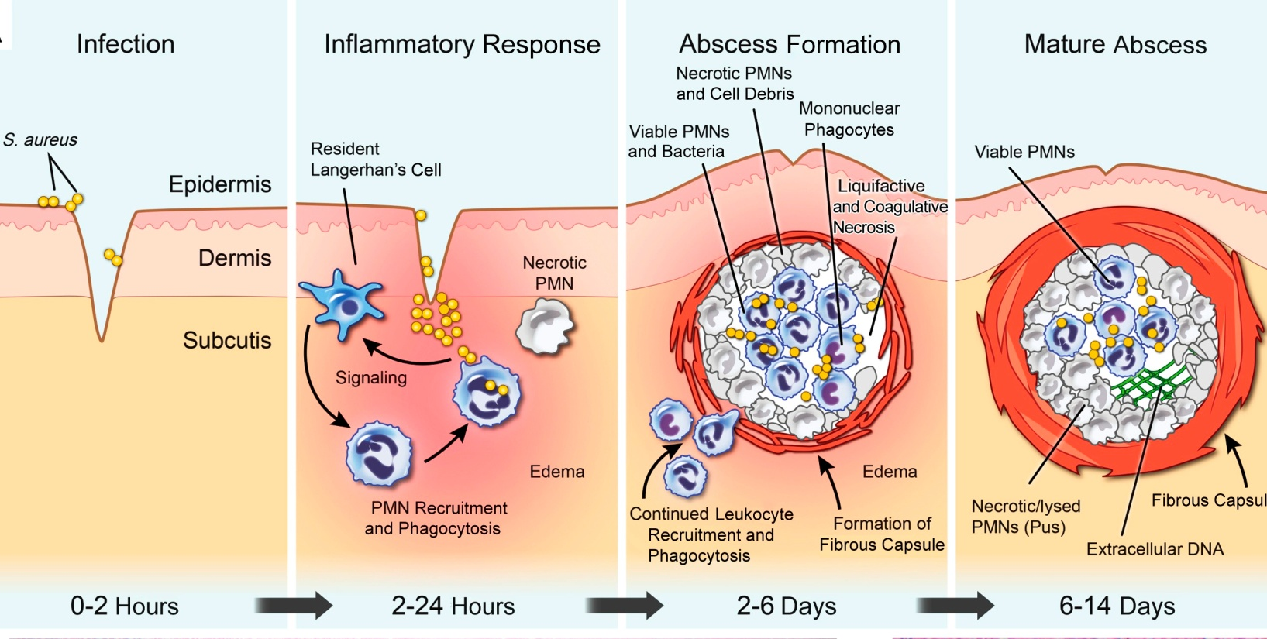

Slide 9
Περιστατικό 2
Ιστορικό:
Άνδρας 67 ετών, προσέρχεται για προγραμματισμένη επανεξέταση. Προ μηνός, είχε νοσηλευθεί για σοβαρή πνευμονία από SARS-COV2, στο πλαίσιο COVID19.
Κλινική εξέταση:
Απύρετος, με 88% αρτηριακό κορεσμό οξυγόνου. Ακροαστικά, εμφανίζει ξηρούς, μη μουσικούς τελοεισπνευστικούς ρόγχους στα κατώτερα πνευμονικά πεδία, άμφω.
Εργαστηριακός έλεγχος:
Χωρίς ευρήματα, χωρίς λευκοκυττάρωση, χωρίς αυξημένη CRP.

Slide 10
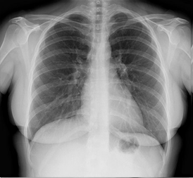
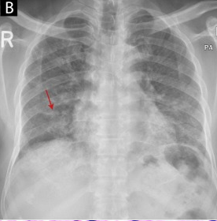
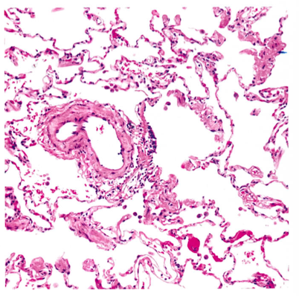
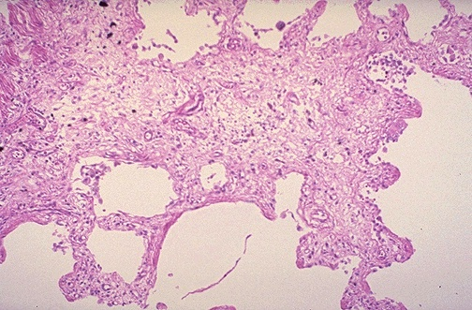
Notes:
Αριστερά κ.φ., δεξιά οι παθολογικές εικόνες του ασθενούς.

Slide 11
Ποια επιπλοκή της οξείας φλεγμονής εμφάνισε ο ασθενής;
Ποιο είναι το προεξάρχον κύτταρο στη βιοψία του ασθενούς;
Υπάρχει θεραπευτική αντιμετώπιση;
Notes:
Πνευμονική ίνωση με την αποδρομή της οξείας SARS-COV2 πνευμονίας.
Οι ινοβλάστες.
Όχι στην περίπτωση της ιδιοπαθούς πνευμονικής ίνωσης. Όταν εμφανιστεί ιδιοπαθής ίνωση, είναι κατά κανόνα μη αναστρέψιμη, και έχει οριστικά χαθεί το προϋπάρχον παρέγχυμα και η αρχιτεκτονική του ιστού. Εφαρμόζεται βέβαια αντι-ινωτική αγωγή προς αποτροπή περαιτέρω ίνωσης και επιβράδυνση της πιθανής μεταμόσχευσης πνεύμονα.
Όμως, στην περίπτωση της ανάπτυξης πνευμονικής ίνωσης μετά από COVID19 στο πλαίσιο οργανούμενης πνευμονίας, τα σχετιζόμενα με την ίνωση, συμπτώματα υποχωρούν σημαντικά μετά από αγωγή βασισμένη στα στεροειδή.

Slide 12
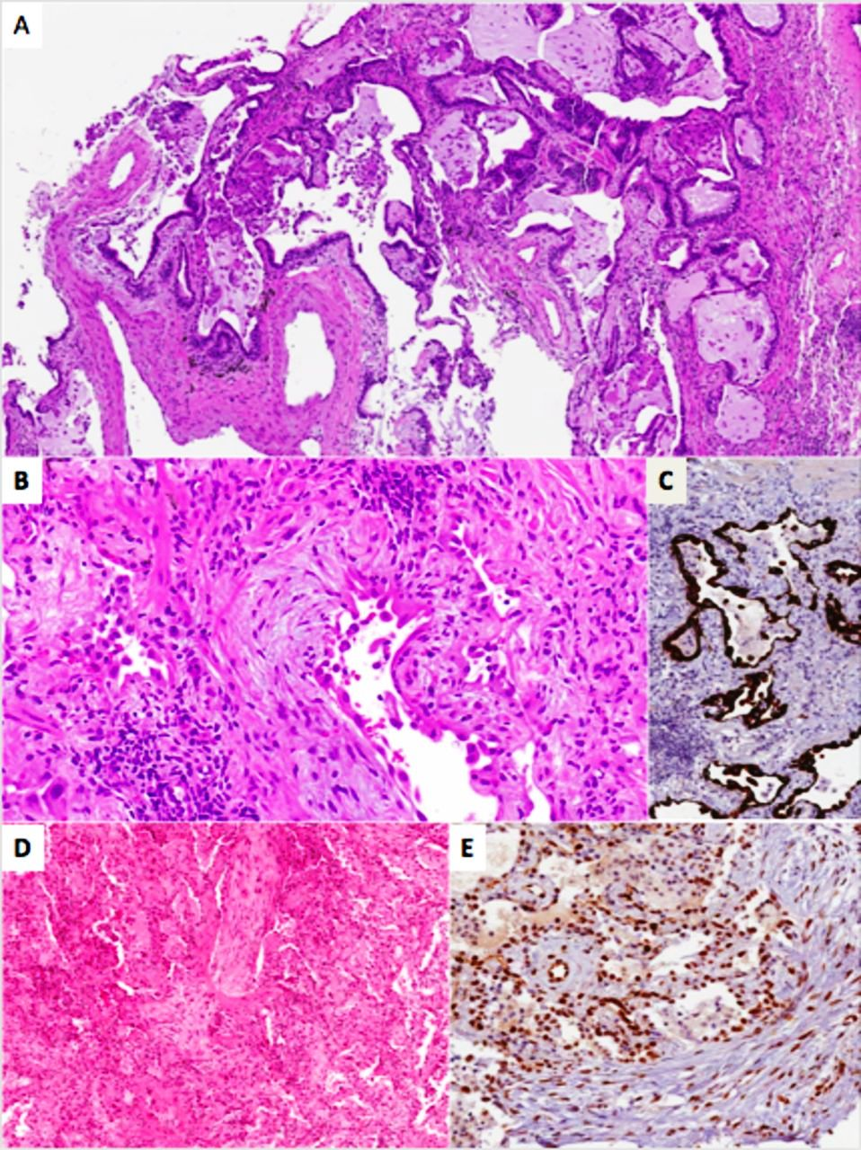
Πρώτη ομάδα: Περίπτωση ιδιοπαθούς πνευμονικής ίνωσης με πρότυπο συνήθους διάμεσης πνευμονίας (UIP): αρχιτεκτονική παραμόρφωση, χωροχρονική ετερογένεια των ουλωτικών μεταβολών και μικροσκοπική διαμόρφωση «μελισσοκηρήθρας». Α-H ( εικ.Α).
- Δεύτερη ομάδα: Μια περίπτωση με μορφολογικά στοιχεία συνεχιζόμενης διάμεσης ίνωσης και εκτεταμένης υπερπλασίας πνευμονοκυττάρων τύπου II, όπως η τελευταία παρατηρείται στην πολλαπλασιαστική φάση της διάχυτης κυψελιδικής βλάβης . Α-H (εικ.Β).
Ανοσοχρώση επιθηλιακών κυττάρων με κυτοκερατίνη-7, σε χαμηλή μεγέθυνση, που δείχνει τη σοβαρή εξάλειψη της παρεγχυματικής δομής του πνεύμονα (εικ.C). Περίπτωση οργανούμενης πνευμονίας. Α-H (εικ.D). Τα περισσότερα επιθηλιακά κύτταρα και ενδοθηλιακά κύτταρα εκφράζουν πυρηνικό pSTAT3 (εικ.Ε).
Notes:
Το ιστολογικό πρότυπο βλάβης δεν είναι ομοιογενές στους ασθενείς με ανάπτυξη πνευμονικής ίνωσης μετά από COVID19, καθώς μπορούν να αποδειχθούν τρεις διαφορετικές ομάδες περιστατικών, οι οποίες αντικατοπτρίζονται σε κλινικό, ακτινολογικό και πιθανώς παθογενετικό επίπεδο:
-η πρώτη ομάδα («χρόνια ίνωση») χαρακτηρίζεται από μετά τη λοίμωξη COVID19, εξέλιξη προϋπαρχουσών διάμεσων πνευμονιών.
-η δεύτερη ομάδα ("οξύς/υποξύς τραυματισμός") χαρακτηρίζεται από διαφορετικούς τύπους και βαθμούς πνευμονικής βλάβης, που κυμαίνονται από οργανούμενη πνευμονία και ινοποιητική, μη ειδική διάμεση πνευμονία (NSIP) έως διάχυτη κυψελιδική βλάβη.
-η τρίτη ομάδα («αγγειακές μεταβολές») χαρακτηρίζεται από διάχυτη αγγειακή αύξηση, διάταση και παραμόρφωση (σε τριχοειδή και φλεβίδια) εντός του κατά τα άλλα φυσιολογικού παρεγχύματος.
Οι 2 τελευταίες ομάδες χαρακτηρίζονται από ανοσοφαινοτυπικές αλλαγές παρόμοιες με αυτές που παρατηρούνται σε πρώιμες/ήπιες πνευμονίες στο πλαίσιο COVID-19 (μη φυσιολογική έκφραση STAT3 σε υπερπλαστικά πνευμονοκύτταρα και PD-L1, IDO και STAT3 σε ενδοθηλιακά κύτταρα).

Slide 13
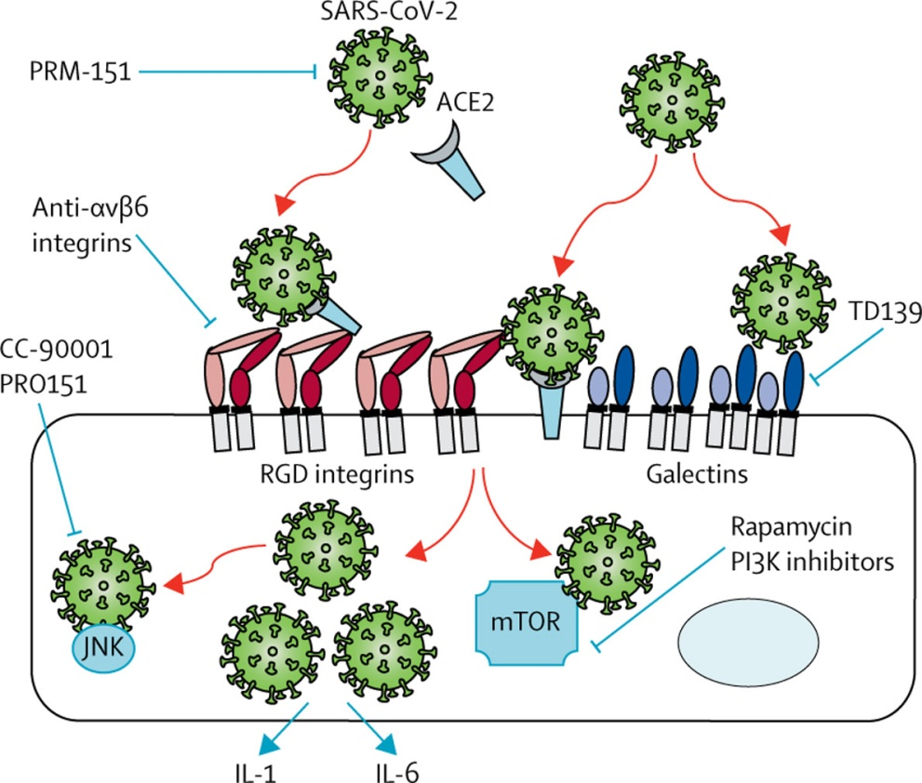
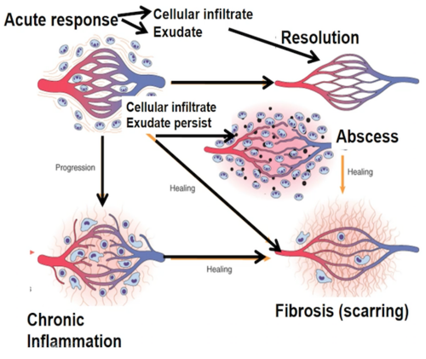
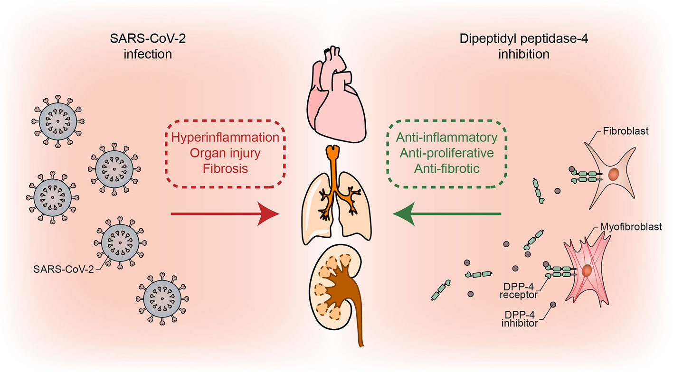
Αποτελέσματα οξείας φλεγμονής
Παράγοντες που σχετίζονται με τη σοβαρότητα της COVID-19 συσχετίζονται σημαντικά με την ανάπτυξη της μετά την COVID-19 πνευμονικής ίνωσης. Ο SARS-CoV-2 δεσμεύει το μετατρεπτικό ένζυμο της αγγειοτενσίνης 2 (ACE2) στον κυψελιδικό αυλό ή στα κυψελιδικά επιθηλιακά κύτταρα και οι ιντεγκρίνες που δεσμεύουν CD98 ή RGD (arg-gly-asp) δυνητικά διευκολύνουν την κυτταρική είσοδο του ιού. Μόλις εισέλθει στο κύτταρο, ο SARS-CoV-2 μπορεί να χρησιμοποιήσει τα μονοπάτια JNK και mTOR για ιική αντιγραφή, η οποία θα μπορούσε να ενεργοποιήσει το φλεγμονώδες NLRP3 για να εκκρίνει IL-1 και IL-6, προάγοντας σοβαρή νόσο (COVID19).

Slide 14
Περιστατικό 3
Ιστορικό:
Άνδρας 43 ετών προσέρχεται λόγω επιγαστραλγίας, ερυγών από μηνών, με περιστασιακούς εμέτους μετά από μεγάλα γεύματα. Αναφέρει κατάχρηση αλκοόλ.
Κλινική εξέταση:
Ήπιο, εν τω βάθει άλγος στην ψηλάφηση του επιγαστρίου.
Εργαστηριακός έλεγχος:
Χωρίς ευρήματα, φυσιολογικά λευκά αιμοσφαίρια και CRP.

Slide 15
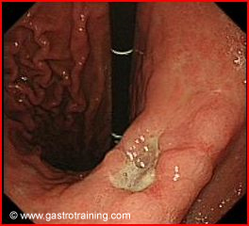
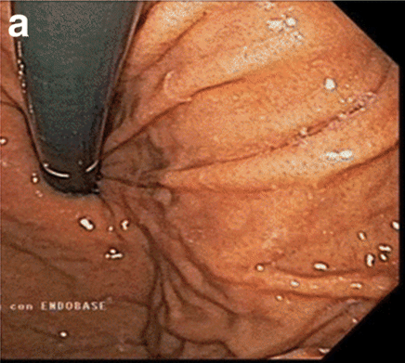
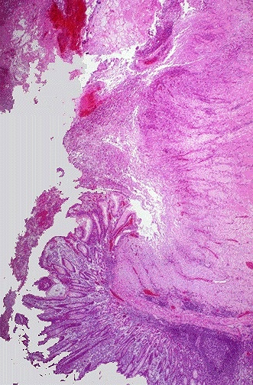
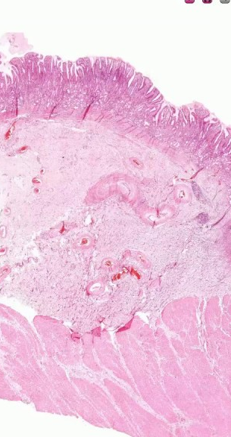
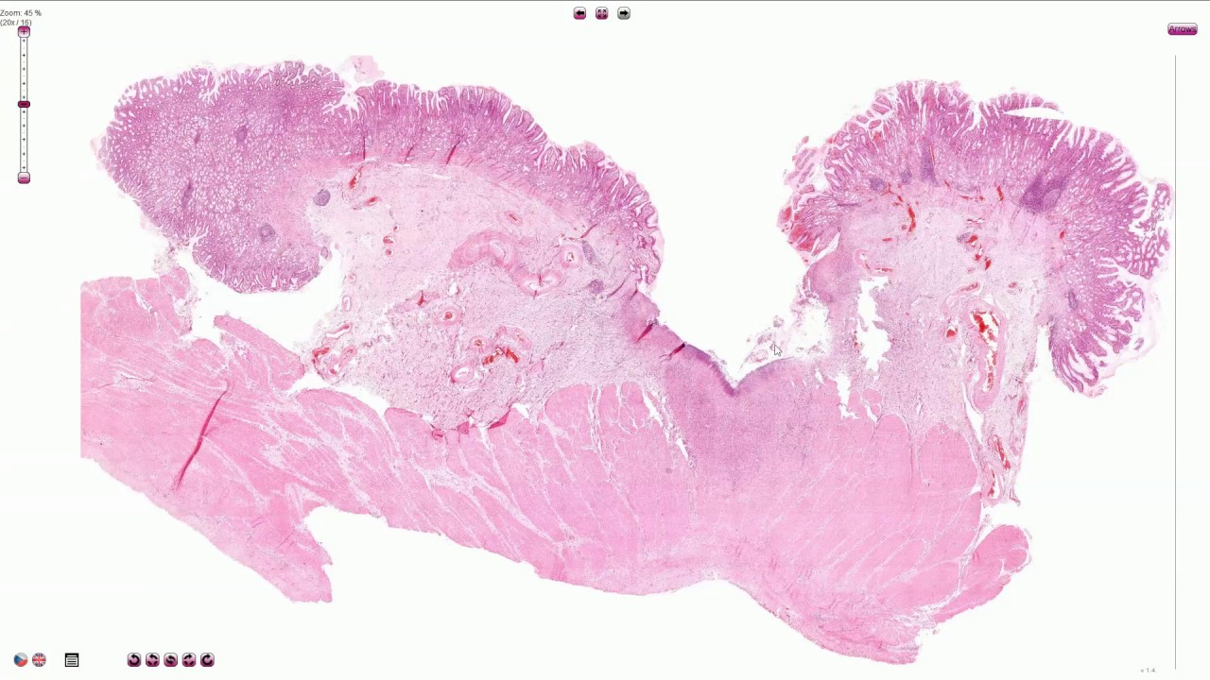
ΓΑΣΤΡΟΣΚΟΠΗΣΗ & ΛΗΨΗ ΒΙΟΨΙΩΝ
Notes:
Αριστερά το φυσιολογικό, δεξιά του ασθενούς

Slide 16
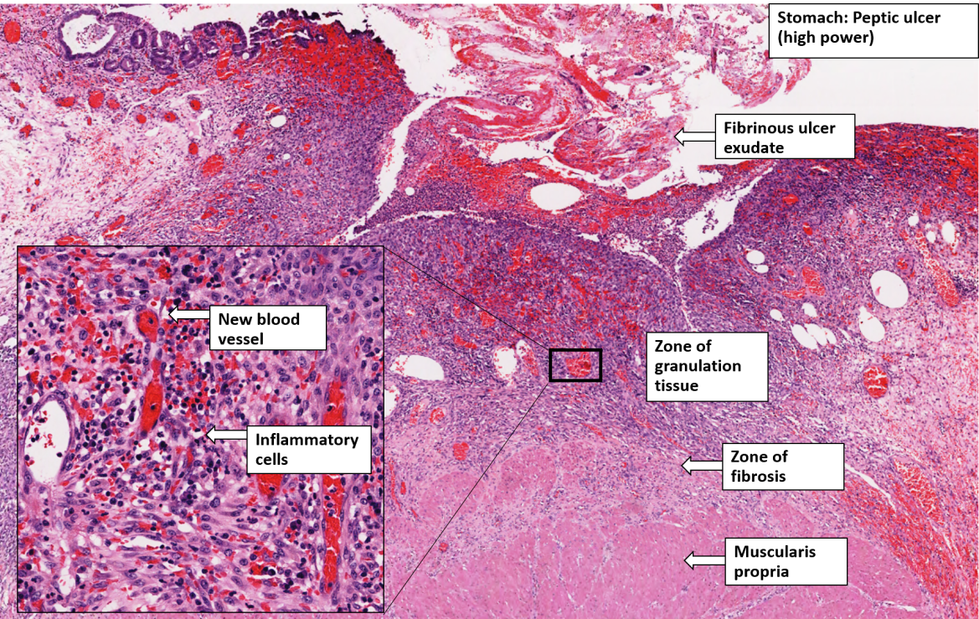
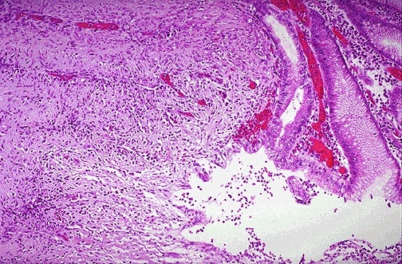
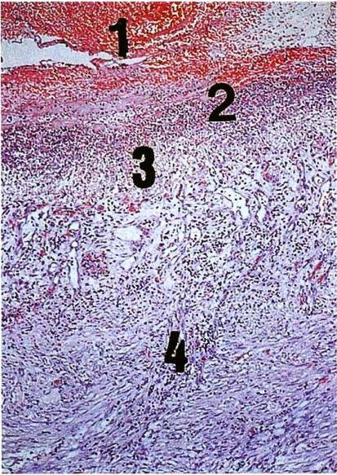
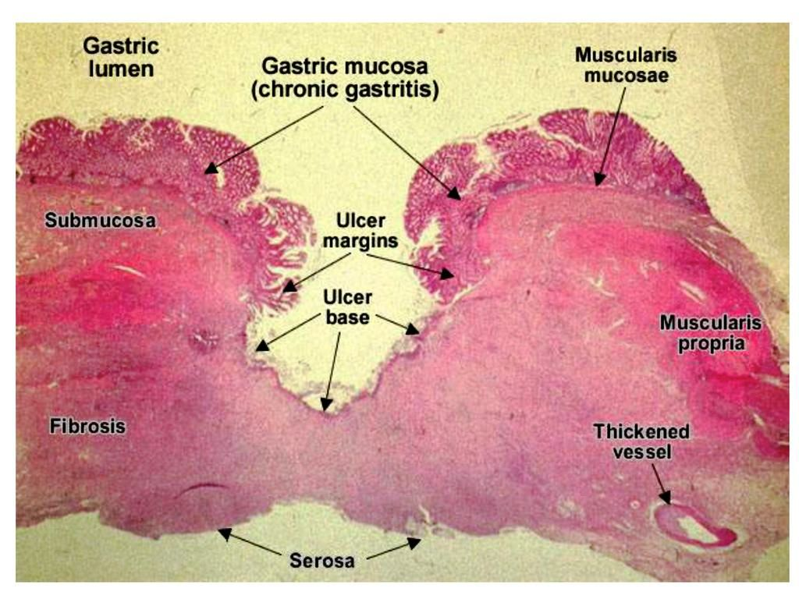

Slide 17
Ποιο είναι το αποτέλεσμα της φλεγμονής (επαγόμενης από την ερεθιστική δράση του αλκοόλ) στον στόμαχο του ασθενούς;
Τι επιπλοκές μπορούν να συμβούν;
Ποιο βακτήριο πρέπει να αναζητήσουμε στη βιοψία του ασθενούς για το οποίο και πρέπει να λάβει κατάλληλη θεραπεία;
Notes:
Γαστρικό έλκος.
Διάτρηση, αιμορραγία, στένωση.
Ελικοβακτηρίδιο του πυλωρού.

Slide 18
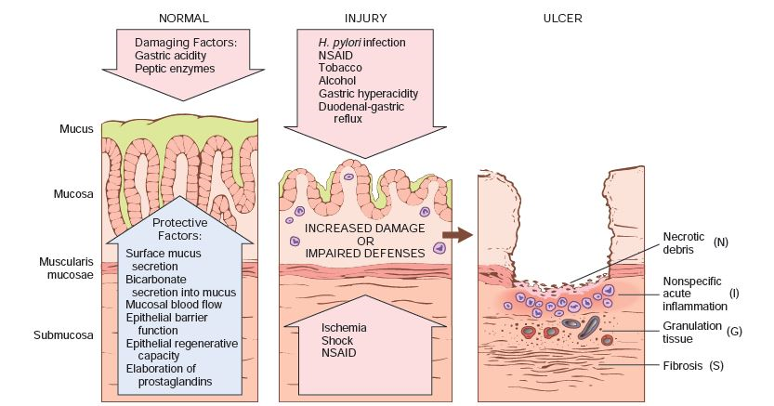
ΠΑΘΟΦΥΣΙΟΛΟΓΙΑ
ΓΑΣΤΡΙΚΟΥ ΕΛΚΟΥΣ

Slide 19
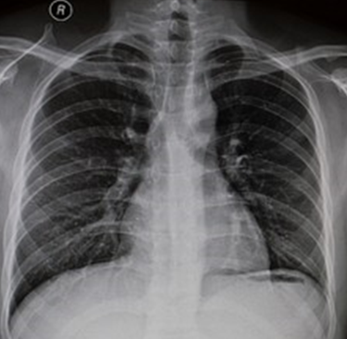
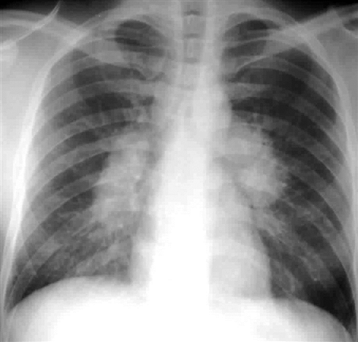
Περιστατικό 4
Ιστορικό:
Γυναίκα 43 ετών, προσέρχεται για πυρετό από 2μήνου, με διάχυτες μυαλγίες και νυχτερινές εφιδρώσεις.
Κλινική εξέταση:
Χωρίς ιδιαίτερα ευρήματα.
Εργαστηριακός έλεγχος:
Φυσιολογικά λευκά αιμοσφαίρια, αυξημένη CRP, αυξημένο ασβέστιο ορού.
Απεικόνιση σε
σχέση με το
φυσιολογικό:

Slide 20
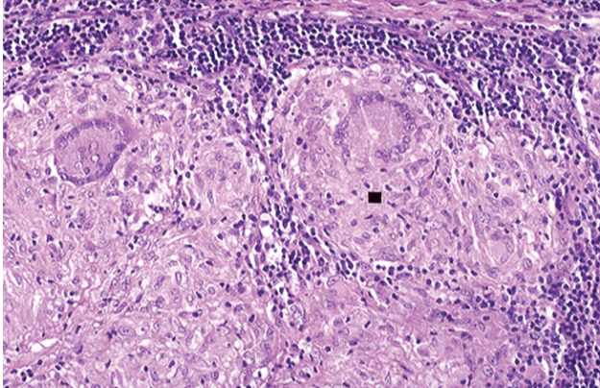
Διαβρογχική βιοψία λεμφαδένα
Notes:
Μη τυροειδοποιούμενα, άνοσα κοκκιώματα.

Slide 21
Ποιο πρότυπο χρόνιας φλεγμονώδους απόκρισης παρατηρείτε; Πώς εξηγείται η υπερασβεστιαιμία της συγκεκριμένης ασθενούς;
Ποια νοσήματα σκεφτόμαστε, βλέποντας τη βιοψία της ασθενούς;
Ποιο χαρακτηριστικό στη βιοψία θα μας προσανατόλιζε για έλεγχο φυματίωσης;
Notes:
Κοκκιωματώδης φλεγμονή. Στην φλεγμονώδη νόσο με άφθονα άνοσα κοκκιώματα δυνητικώς προκαλείται υπερασβεστιαιμία λόγω της παρουσίας του ενζύμου 1α-υδροξυλάσης στα επιθηλιοειδή (ιστιο-)κύτταρα και στα γιγαντοκύτταρα που αποτελούν μέρος του κάθε κοκκιώματος. Στο κοκκίωμα, η 25 (OH) βιταμίνη D μετατρέπεται στην ενεργό 1,25-(OH)2 βιταμίνη D, χωρίς κανένα είδος ομοιοστατικού ελέγχου.
Φυματίωση, σαρκοείδωση, άλλα μυκοβακτηρίδια, μύκητες, βηρυλλίωση, κοκκιωμάτωση με πολυαγγειίτιδα.
Τυροειδής νέκρωση στο κέντρο του κοκκιώματος.

Slide 22
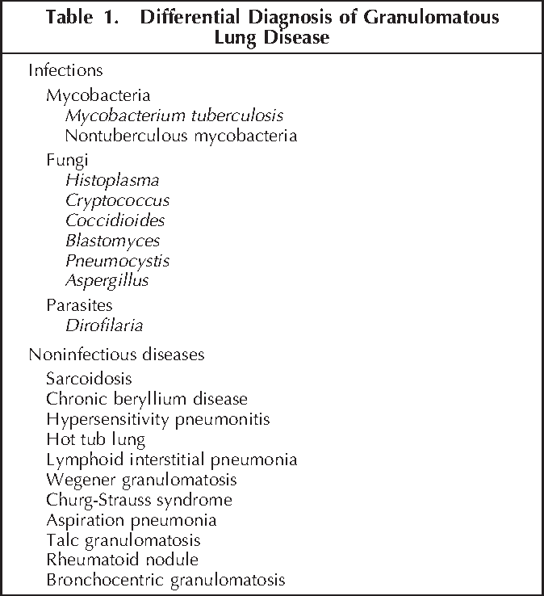

Slide 23
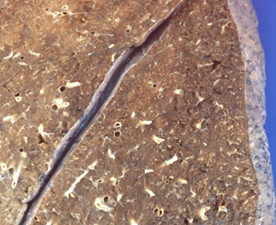
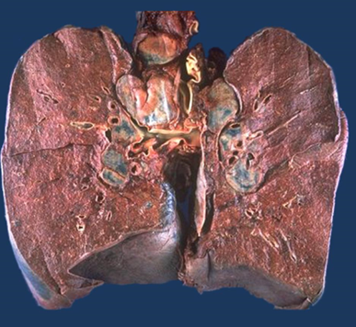
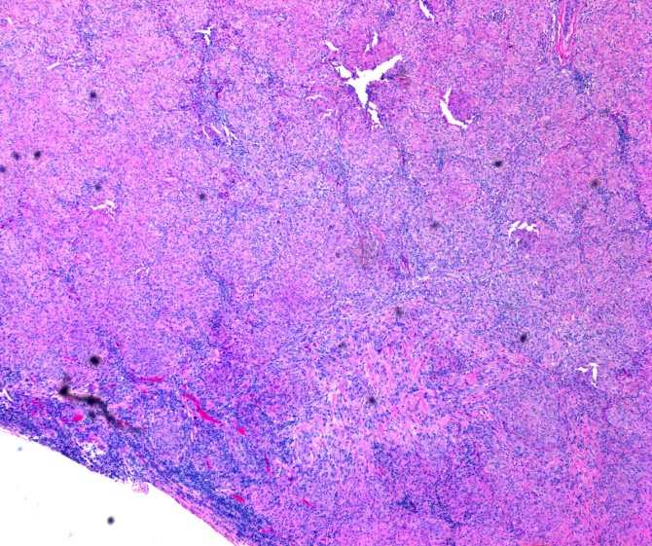
Notes:
Σαρκοείδωση στις πύλες των πνευμόνων. Συρρέοντα άνοσα κοκκιώματα ( δεξ. εικόνες )
Αριστερές εικόνες, κατά φύση.

Slide 24
Περαιτέρω μελέτη για τις εξετάσεις
Επιλογές αρχείων βίντεο από το κανάλι του YouTube «Ανδρέας Χ. Λάζαρης : ΙΣΤΟΠΑΘΟΛΟΓΙΑ» / @ACLazaris-HISTOPATHOLOGY - 2^{η} λίστα:
- Δύο αρχεία βίντεο με τίτλο «ΓΕΝΙΚΗ ΘΕΩΡΗΣΗ ΤΗΣ ΦΛΕΓΜΟΝΗΣ Α’ & Β’ ΜΕΡΟΣ»
- Δύο αρχεία βίντεο με τίτλο «ΦΛΕΓΜΟΝΗ Α’ & Β’ ΜΕΡΟΣ»
- Αρχείο βίντεο «ΜΕ ΒΑΣΗ ΤΗ ΜΟΡΦΟΛΟΓΙΑ ΤΗΣ ΦΛΕΓΜΟΝΗΣ» (επίδειξη ιστολογικών πλακιδίων)
- Δύο αρχεία βίντεο σειράς «ΞΕΚΙΝΑΜΕ ΑΠΟ ΤΗΝ ΕΙΚΟΝΑ» με τίτλους: «ΟΞΕΙΑ & ΧΡΟΝΙΑ ΦΛΕΓΜΟΝΗ - Α’ ΜΕΡΟΣ» & «ΟΞΕΙΑ & ΧΡΟΝΙΑ ΦΛΕΓΜΟΝΗ Β’ ΜΕΡΟΣ - ΙΣΤΙΚΗ ΑΠΟΚΑΤΑΣΤΑΣΗ»
Επιλογές από το ηλεκτρονικό χαρτοφυλάκιο μαθήματος «ΠΑΘΟΛΟΓΙΚΗ ΑΝΑΤΟΜΙΚΗ» - Kατάλογος Εγγράφων 4.02:
Aρχεία ppt Α. Χ. Λάζαρη
-«ΓΕΝΙΚΗ ΘΕΩΡΗΣΗ ΤΗΣ ΦΛΕΓΜΟΝΗΣ» (αντίστοιχο των ομότιτλων παραπάνω αρχείων βίντεο)
-«ΣΥΖΗΤΗΣΗ ΠΕΡΙΣΤΑΤΙΚΩΝ ΦΛΕΓΜΟΝΗΣ» (αντίστοιχο των παραπάνω αρχείων βίντεο με τίτλο «ΦΛΕΓΜΟΝΗ Α’ & Β’ ΜΕΡΟΣ»)
-Κατάλογος με τίτλο «ΣΥΝΟΔΕΣ ΔΙΑΦΑΝΕΙΕΣ ΠΑΡΟΥΣΙΑΣΕΩΝ ΠΕΡΙΣΤΑΤΙΚΩΝ ΦΛΕΓΜΟΝΩΔΩΝ ΝΟΣΩΝ ΣΤΟ ΜΙΚΡΟΣΚΟΠΙΟ ΑΠΌ ΦΟΙΤΗΤΕΣ 4^{ου} ΕΞΑΜΗΝΟΥ» (αντίστοιχο του παραπάνω αρχείου βίντεο με τίτλο «ΜΕ ΒΑΣΗ ΤΗ ΜΟΡΦΟΛΟΓΙΑ ΤΗΣ ΦΛΕΓΜΟΝΗΣ»).
Τα υπόλοιπα αρχεία βίντεο της 2^{ης} λίστας του καναλιού μου καθώς και τα υπόλοιπα αρχεία μου στα «Έγγραφα» της ενότητας 4.02 του ηλεκτρονικού σας χαρτοφυλακίου βρίσκονται στη διάθεση όσων από εσάς επιθυμείτε να εξοικειωθείτε περισσότερο με το γνωστικό αντικείμενο της φλεγμονής. Επίσης, αξίζει να παρακολουθήσετε τα 3 αρχεία βίντεο με τίτλο «Γενική παθολογοανατομική θεώρηση της φλεγμονής» από τα «ΑΝΟΙΚΤΑ ΑΚΑΔΗΜΑΪΚΑ ΜΑΘΗΜΑΤΑ ΠΑΘΟΛΟΓΙΚΗΣ ΑΝΑΤΟΜΙΚΗΣ» στα «ΔΙΑΔΙΚΤΥΑΚΑ ΕΚΠΑΙΔΕΥΤΙΚΑ ΕΡΓΑΛΕΙΑ» των «Συνδέσμων» του ηλεκτρονικού χαρτοφυλακίου του μαθήματος.

Slide 25
